Slide 1
京雄高速公路（北京段）政府和社会资本合作（PPP）项目

Slide 2
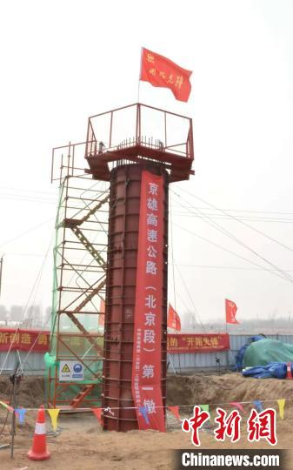
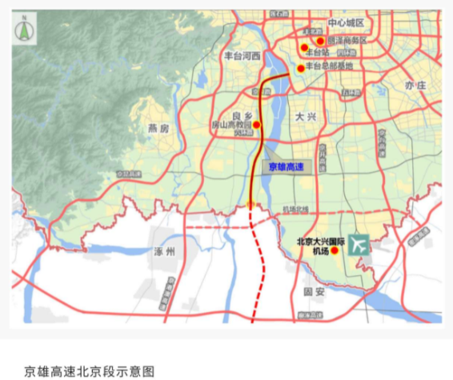
项目介绍
2021年3月，京雄高速公路北京段全线首墩浇筑完成
预计2022年12月31日建成通车，建设期730天
路线全长27公里
项目中标总投资（人民币）：122.1亿元

Slide 3
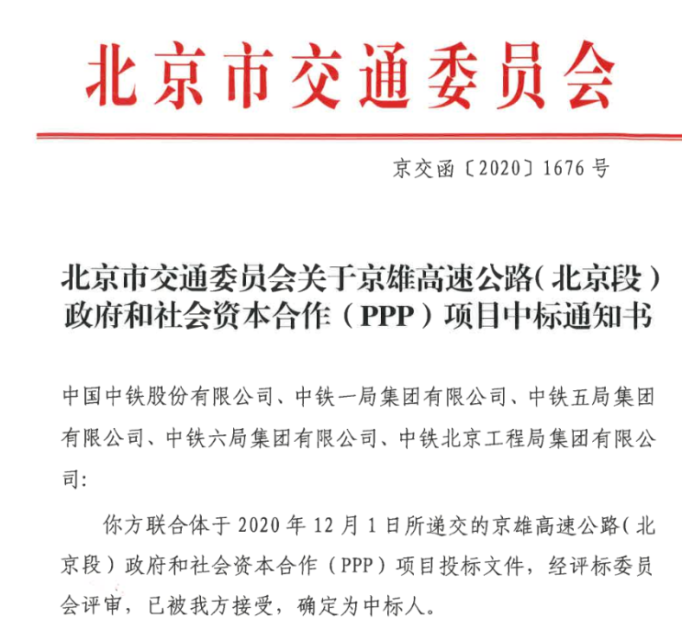
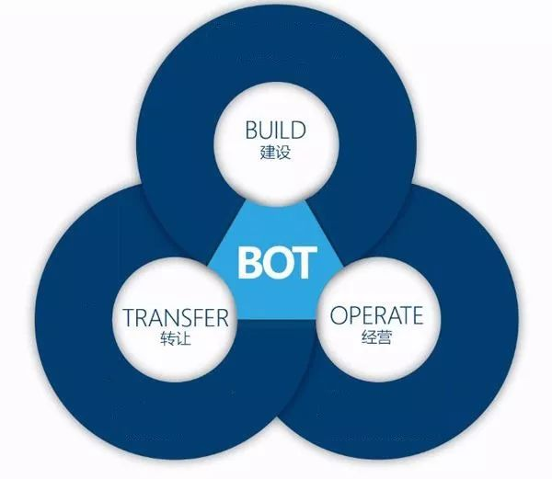
项目特点
业主单位：北京市交通委员会
政府出资代表：北京市首都公路发展集团有限公司
执行单位：中国中铁股份有限公司;中铁北京工程局集团有限公司;中铁六局集团有限公司;中铁五局集团有限公司;中铁一局集团有限公司联合体
采用PPP模式
项目结合采用BOT模式，企业负责投融资及项目维护；
北京市首发集团作为本项目政府出资人代表，对项目公司不具有实际控制力及管理权，但起监督作用，保证工期和项目质量。

